Slide 1
NHIỆT LIỆT CHÀO MỪNG
Các thầy cô giáo về dự giờ thăm lớp 5A
Giáo viên: Nguyễn Thị Lan
Trường Tiểu học & THCS Lạng Phong – Nho Quan – Ninh Bình

Slide 3
Notes:
GV cho HS, quan sát, phát biểu ý kiến, các bạn khác nhận xét câu trả lời của bạn, bổ sung nếu bạn trả lời chưa đúng

Slide 4
Notes:
GV cho HS xem video

Slide 5
Notes:
GV cho HS, quan sát, phát biểu ý kiến, các bạn khác nhận xét câu trả lời của bạn, bổ sung nếu bạn trả lời chưa đúng

Slide 6
Hoạt động 1: Trò chơi “Nhà tình báo đại tài”
PHIẾU HỌC TẬP SỐ 1
Đóng vai nhà tình báo thực hiện nhiệm vụ sau:
Trình bày 2 cách viết mật mã và cách giải mật mã trong thư
……………………………………………………………………………………………………………………………………………………………………………………. …………………………………………………………
………………………………………………………………………………..
Notes:
GV đặt vấn đề: theo em kết quả phép tính 8 + 7 bằng mấy? Em đã dùng cách gì để thực hiện phép tính trên? GV hỏi một vài bạn và đặt câu hỏi có cách nào để tìm kết quả phép cộng nhanh và chính xác không nhỉ?
Sau đó giới thiệu công cụ thanh cộng trong phạm vi 20

Slide 7
Notes:
GV cho HS, quan sát, phát biểu ý kiến, các bạn khác nhận xét câu trả lời của bạn, bổ sung nếu bạn trả lời chưa đúng

Slide 8
YÊU CẦU CẦN ĐẠT
- Thực hiện một số thí nghiệm biến đổi về chất
- Vận dụng kiến thức về sự biến đổi chất để viết, giải mã bức thư viết bằng mực tàng hình.
Notes:
GV nêu mục tiêu bài học.

Slide 9
Làm thế nào để tạo ra được mực tàng hình?
TIÊU CHÍ SẢN PHẨM
Sử dụng các dụng cụ đơn giản để tạo ra mực tàng hình.
Viết và giải mã được bức thư viết bằng mực tàng hình.

Slide 10
Hoạt động 2: Biến đổi hóa học
PHIẾU HỌC TẬP SỐ 2
Em hãy thực hiện thí nghiệm tại Hoạt động 2 (trang 18 SGK) và điền thông tin về màu sắc, độ cứng, mùi, vị của vật thí nghiệm vào bảng dưới đây:
 | Mẩu giấy | Que diêm | Mẩu bim bim
Trước khi cháy
Sau khi cháy

Slide 13
Hoạt động 3: Nhận biết biến đổi hóa học
PHIẾU HỌC TẬP SỐ 3
1. Đánh dấu ✓ vào trường hợp biến đổi hoá học, dấu X vào trường hợp không phải là biến đổi hoá học
2. Hãy kể thêm một số biến đổi hoá học trong cuộc sống mà em biết.
…………………………………………………………………………………………………………………………………………………………..
3. Làm hiện chữ của mực tàng hình bằng cách hơ nóng có phải là biến đổi hoá học không?
……………………………………………………………………………………………
Notes:
GV hướng dẫn HS hoàn thiện phiếu học tập số 3, cho HS các nhóm lên trình bày phiếu học tập

Slide 14
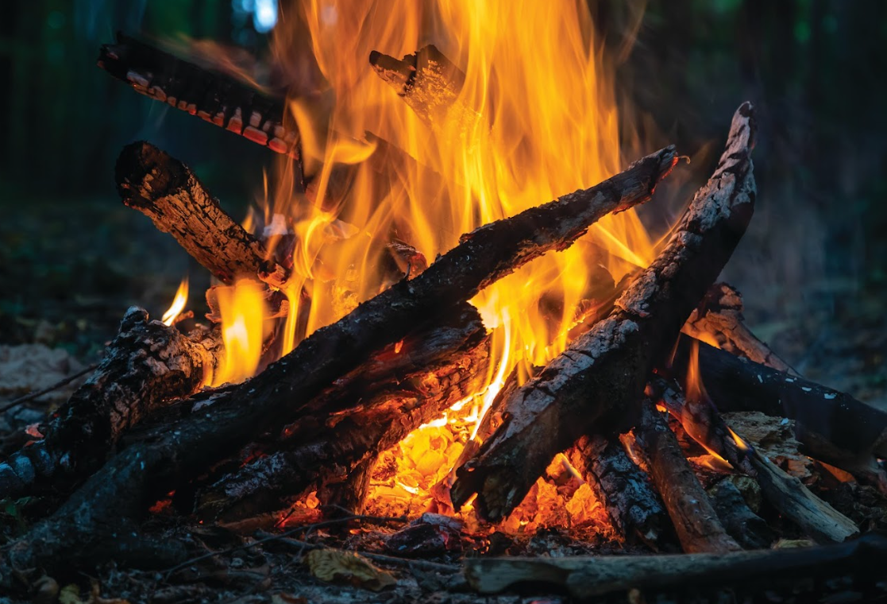
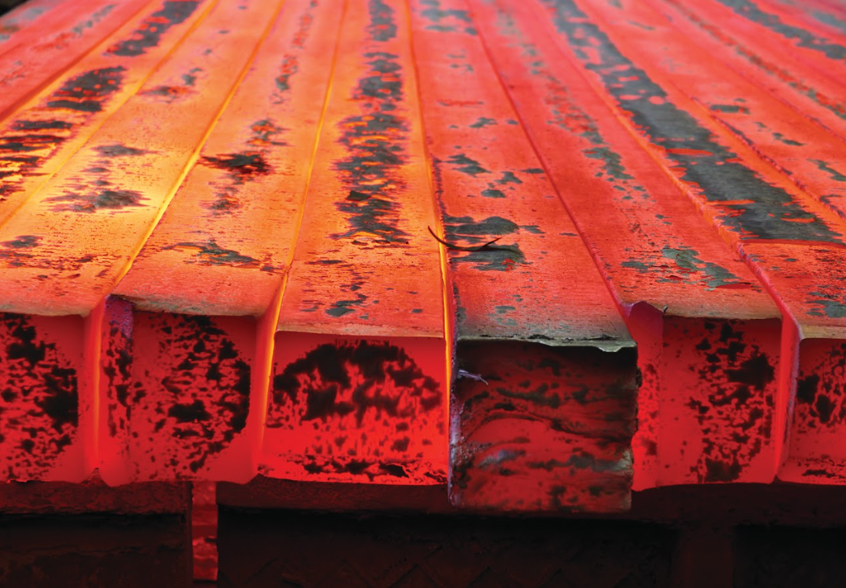
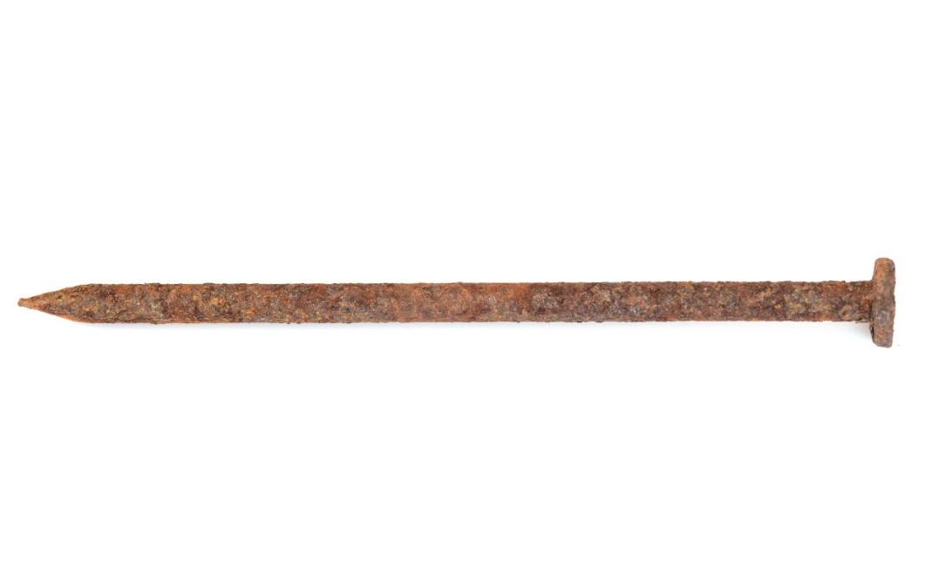
(Trang 18 SGK)
1. Đánh dấu ✓ vào trường hợp biến đổi hoá học, dấu X vào trường hợp không phải là biến đổi hoá học
Cây nến đang cháy
Đốt củi
Đun bếp ga
Luộc rau
Uốn thanh sắt
Nung thanh sắt
Đinh sắt bị gỉ
Bắn pháo hoa
Notes:
GV đặt câu hỏi, HS thảo luận nhóm, đại diện HS trả lời, các nhóm khác bổ sung (nếu có).
Gv chốt đáp án
GV bấm vào ảnh để hiển thị phương án đúng
Lưu ý: Đun bếp ga là biến đổi hoá học vì gas cháy tạo ra chất khác, nhưng đun nước không phải là biến đổi hoá học

Slide 15
2. Hãy kể thêm một số biến đổi hoá học trong cuộc sống mà em biết
Nước vôi trong bị vẩn đục khi thổi hơi thở vào
Đường bị đốt cháy thành chất có màu đen và mùi khét
Vắt nước chanh vào canh rau muống luộc
Xi măng trộn cát và nước
Notes:
GV đặt câu hỏi, HS thảo luận nhóm, đại diện HS trả lời, các nhóm khác bổ sung (nếu có).
Gv chốt đáp án

Slide 16
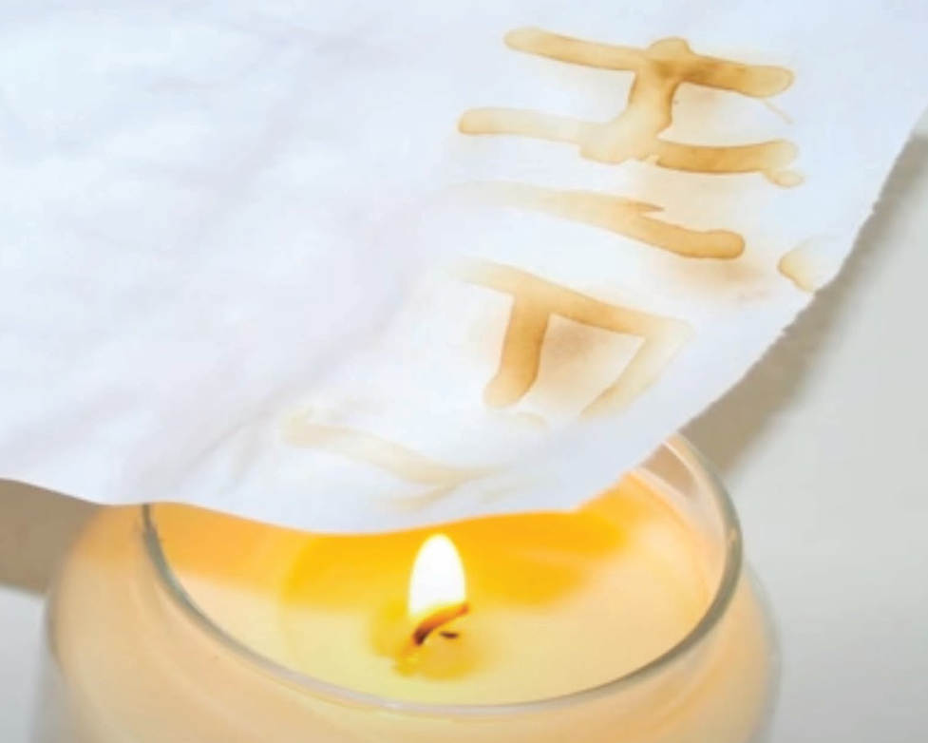
Notes:
GV hướng dẫn HS hoàn thiện phiếu số 2

Slide 19
Hoạt động 4: ĐỀ XUẤT Ý TƯỞNG VÀ CÁCH LÀM MỰC TÀNG HÌNH
Notes:
GV cho HS quan sát các hình trên và nhận xét như: Thanh cộng có hình dạng như thế nào? Có những số nào trên 2 thanh? Có thể làm bằng vật liệu gì? Có thể sử dụng các vật liệu khác để làm không?

Slide 20
CÁC BƯỚC LÀM MỰC TÀNG HÌNH
Bước 1: Xây dựng ý tưởng theo tiêu chí
Bước 2: Thực hành làm mực tàng hình và viết thư theo cách của em
Bước 3: Báo cáo sản phẩm

Slide 21
Bước 1: Xây dựng ý tưởng theo tiêu chí
Thảo luận trong nhóm:
+ Thống nhất cách làm mực tàng hình và viết thư ra giấy
+ Thống nhất các dụng cụ và vật liệu để thực hành
- Chia sẻ, trao đổi ý tưởng trước lớp

Slide 22
ĐÁNH GIÁ SẢN PHẨM
Tiêu chí | Hoàn thành tốt | Hoàn thành | Cần cố gắng
Tạo được mực tàng hình
Tạo được bức thư bí mật và giải mã được thư của bạn
Sử dụng thành thạo các công cụ thí nghiệm

Slide 23
Notes:
GV hướng dẫn HS đánh giá theo từng tiêu chí bằng hình dán. Có thể tặng thêm hình dán cho điểm sáng tạo, làm nhanh, đẹp

Slide 24
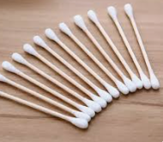
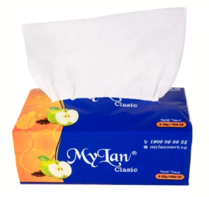
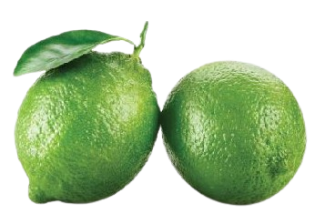
Lựa chọn dụng cụ và vật liệu
(Trang 19 SGK)
Giấy trắng, giấy ăn, tăm bông, phong bì, quả chanh, diêm
Notes:
HS lựa chọn vật liệu dùng làm sản phẩm

Slide 25
PHIẾU HỌC TẬP SỐ 4
Vẽ hoặc viết ý tưởng làm mực tàng hình của nhóm

Slide 26
Notes:
GV yêu cầu nhóm HS kiểm tra lại các nguyên, vật liệu của nhóm theo phiếu học tập, nếu có khác thì bổ sung vào phiếu

Slide 27
CÁC LƯU Ý KHI THỰC HÀNH
Lựa chọn vật liệu, dụng cụ phù hợp với tiêu chí và nhu cầu
2. Đảm bảo an toàn khi sử dụng các thiết bị để phòng tránh cháy, bỏng và các tai nạn không đáng có.
3. Giữ vệ sinh môi trường khi thực hành.

Slide 28
THỰC HÀNH LÀM MỰC TÀNG HÌNH

Slide 29
BÁO CÁO SẢN PHẨM
ĐÁNH GIÁ SẢN PHẨM
Tiêu chí | Hoàn thành tốt | Hoàn thành | Cần cố gắng
Tạo được mực tàng hình
Tạo được bức thư bí mật và giải mã được thư của bạn
Sử dụng thành thạo các công cụ thí nghiệm

Slide 30
KIỂM TRA, ĐIỀU CHỈNH SẢN PHẨM THEO TIÊU CHÍ
1
2
3
Notes:
GV nêu yêu cầu sản phẩm, trong đó có thể gợi mở cho HS cách làm sử dụng hình vẽ, cắt dán. Lưu ý sản phẩm ko bị rách, rời, phải di chuyển được

Slide 32
Chúc các thầy cô mạnh khoẻ
Chúc các em chăm ngoan

